Slide 1
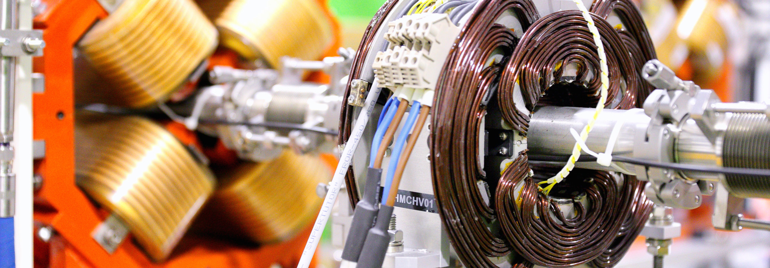
Consolidamento Parco Alimentatori Dafne
Franco Iungo
Alessandro Vannozzi

Slide 2
Considerazioni di carattere generale
L'unica soluzione percorribile per una prosecuzione dell'attività per un periodo di 5 anni è quello di sostituire la quasi totalità degli alimentatori in quanto trattasi di macchinari che hanno da tempo superato la loro vita utile (circa 25 anni di attività!!!), dei quali non è stata fatta mai una sostituzione . Sono in una fase di vita in cui il rateo di guasti può impennarsi in qualsiasi momento senza previsioni.
Fornitori (OCEM e Danfysik su tutti) hanno maggior parte componenti di potenza e schede elettroniche fuori produzione e con riserve in magazzino esauriti
Una stima dei costi (a ribasso) di circa 2M€ era stata fatta a ottobre 2020 (vedi mail in calce) che, se rifatta, attualmente sarebbe sicuramente più alta.
Al fine di trovare un compromesso tra costi da sostenere e funzionalità della macchina, si è cercato di sostituire circa il 25% degli alimentatori con funzioni vitali per la macchina, recuperando in questo modo dei componenti spare che sarebbero comunque di alimentatori alla fine della vita utile.
Questo intervento NON assicurerà il prolungamento della vita della macchina di 5 anni (l'unico modo sarebbe una completa sostituzione) ma riduce le probabilità di shut-down completo della macchina.
Alcuni magneti, su tutti i pulsati TT01 e TT02, sono alimentati da power supplies con caratteristiche particolari in termini di topologia della macchina, di tempi di salita e forma d'onda dell'impulso, d'interfaccia con il sistema di timing che impediscono di optare per l'acquisto di componenti "on shelf". Per questi è stata fatta una stima dei costi assolutamente approssimativa che necessita di diverse settimane d'interazione con eventuali fornitori per ottenere quotazioni più affidabili di oggetti ad elevato livello di customizzazione.
Per quanto riguarda i controlli, l'acquisto di nuovi alimentatori comporterà una migrazione da interfaccia seriale RS485 a Ethernet. Ciò avrà un impatto non trascurabile in termini di manpower sul servizio controlli e occorrerà tenere conto anche delle tempistiche necessarie per una migrazione di massa di diverse unità della macchina.
Per quadrupoli e sestupoli dei main ring sono state individuate due taglie di alimentatori che potrebbero soddisfare un loro funzionamento a correnti più basse di 300 A e 200A, rispettivamente per quadrupoli e sestupoli, rispetto alle massime attuali di 585A e 336A. A fine 2020 era stata confermata la fattibilità di questa opzione che andrebbe nuovamente confermata anche in caso di modifiche sostanziali del lattice di macchina (es. spegnimento dei Wiggler). In caso contrario si dovrebbe ricorrere ad alimentatori con tagli di potenza superiore con conseguente incremento dei costi.

Slide 3
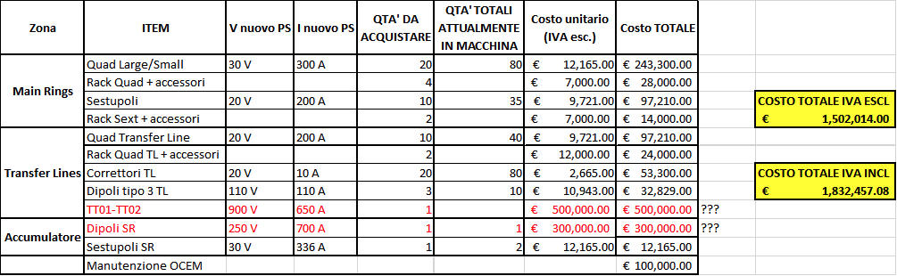
Preventivi di spesa
A questo elenco occorre aggiungere i costi di produzione per almeno 2 bobine di spare per setti a 2 gradi, di cui stimo alcune migliaia di euro, per i setti a 34 gradi ci sono spare delle bobine fatte alcuni anni fa in occasione delle modifiche sugli stessi.
Per molti altri alimentatori come ad esempio i Wiggler si hanno alimentatori e/o parti di ricambio spare che ovviamente NON possono assicurare la prosecuzione della vita di altri 5 anni per le ragioni precedentemente menzionate, in particolare al punto 1 determinando di fatto il permanere di una "navigazione a vista".
Manpower: richiesta di almeno 2 tecnici è di vitale importanza per la prosecuzione dell'attività di servizio, inoltre se l'estensione di Dafne sarà reale si dovrà lavorare molto sul minor impatto in termini di istallazione e messa in servizio dei nuovi alimentatori.

